Slide 1
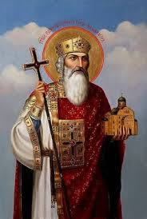
История святого равноапостольного князя Владимира.
Выполнила: воспитанница Воскресной школы при храме Рождества Христова – Суркова Злата

Slide 2
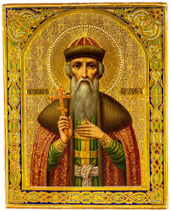
Великий князь Владимир воспитывался отцом Святославом. Отправляясь в поход, Святослав всегда брал с собой младшего сына.

Slide 3
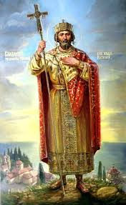
Детство Владимира было в седле, под полотняными сводами шатров, при огне походных костров . На пирах дружинники рассказывали как они рубились на суше с хазарами и печенегами, как бежали от них на море хвастливые византийцы.

Slide 4
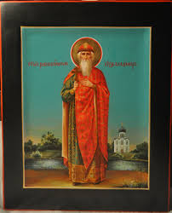
У княжича захватывало дух от рассказов бывалых рубак. Он любил Святослава не только как отца, но и как воителя, слову которого повинуются старые, посидевшие в боях, и молодые дружинники.

Slide 5
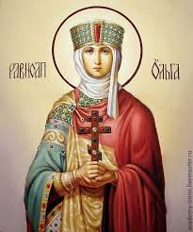
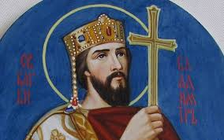
Св. князь Владимир в детстве воспитывался княгиней Ольгой. Она учила внука молитвам и говорила с ним о Христе и Богородице, в то время как отец исповедовал языческую веру.

Slide 6
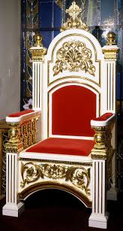
После смерти Святослава, началась борьба за великокняжеский престол. Ярополк захватил Новгород и расправился со сторонниками Владимира. Владимир успел убежать к варягам. Новгородцы и киевляне, недовольные Ярополком, слали Владимиру послания, чтобы он вступил в борьбу за отцовское наследство.

Slide 7
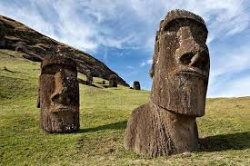
Владимир вернулся, взял верх над Ярополком и вскоре въехал в град Киев. Воспитанный отцом в язычестве он возобновил обветшавших идолов и возобновить кровавые приношения.

Slide 8
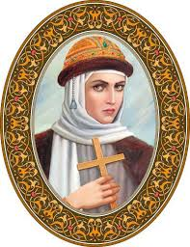
После очередного жертвоприношения, Владимиру стало не по себе и он стал вспоминать слова и поучения своей бабушки Ольги, которая была христианкой.

Slide 9
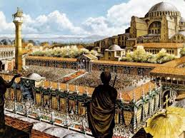
Разослав гонцов по всему миру, Владимир поручил узнать о всех вероисповеданиях. Более всех на князя произвел впечатление рассказ о Православии. В это время в Константинополе поднялся бунт и императоры Василий и Константин просили помощи Владимира.

Slide 10
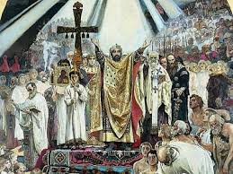
Тот согласился, но с условием, что те выдадут за него свою сестру Анну. Императоры согласились, и выслали Анну к Владимиру с условием, что тот покрестится. Князь радостно согласился.

Slide 11
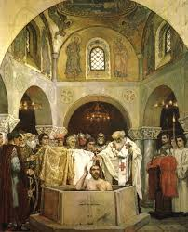
В день приезда Анны Владимир внезапно ослеп, но с принятием крещения чудодейственно исцелился.

Slide 12
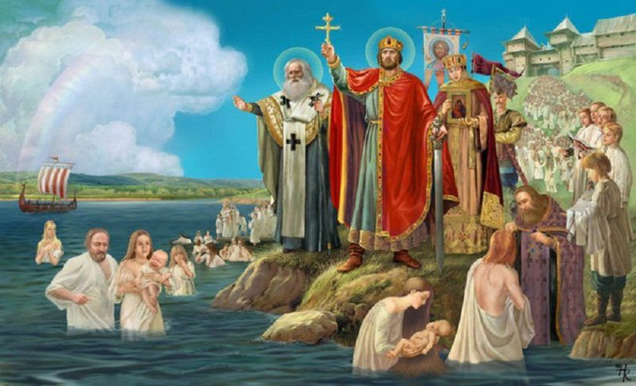
На следующей неделе Владимир крестил Русь.

Slide 13
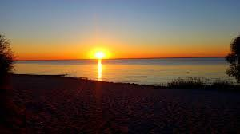
После крещения Владимир приказал разрушить идольские капища , а вместо них возводить христианские храмы. Князь Владимир достойно носит прозвище Красное Солнышко, просветившим русскую землю светом христианской веры.

